Slide 1
PORQUE VIVIMOS TAN POBRES EN UN PAIS TAN RICO?

Slide 2

Pirámide Demográfica
RICOS
C MEDIA
Sociedad hondureña
POBRES
EXTREMA POBREZA

Slide 3
Población bajo el nivel
de pobreza

Slide 4
Factores de Pobreza
Analfabetismo
Desigualdad
Corrupción
Violencia
Falta de Ingresos
Desempleo
Desnutrición
Pobreza

Slide 5
Ventajas Comparativas
Y Competitivas
Puerto
Tecnología
Agua
Suelo
Bosque
Posición Geográfica
Ri queza

Slide 6
Producto Interno Bruto
de Centroamérica y
República Dominicana

Slide 7
Ingreso Per cápita CA, Chile
USA, Alemania y Corea del Sur

Slide 8
Ingreso Per cápita CA y
República Dominicana

Slide 9
Uso de Fertilizantes

Slide 10
Exportaciones e Importaciones

Slide 11
Población por Edad

Slide 12
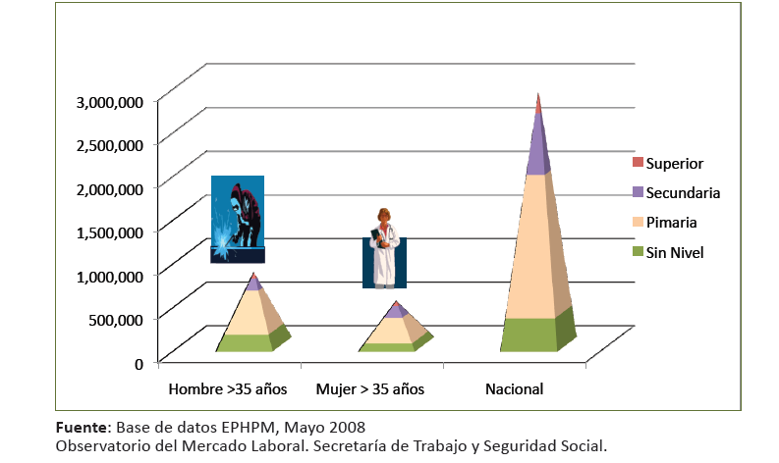
Observatorio del Mercado
Laboral 35 años y mas.

Slide 13
Población Económicamente
Activa Ocupada, por Actividad.

Slide 14
Exportaciones por Sector

Slide 15
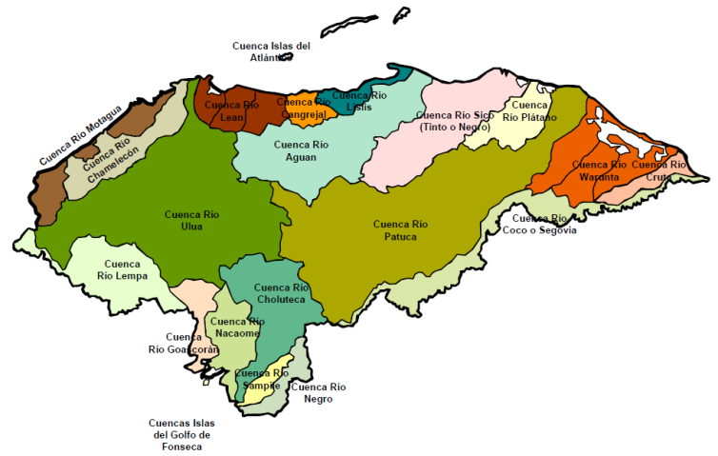
Cuencas Hidrográficas
El país cuenta con 19 cuencas hidrográficas, de las cuales 13 drenan al atlántico con el 82% de la superficie y 6 drenan al pacifico con el 18% de la superficie.

Slide 16
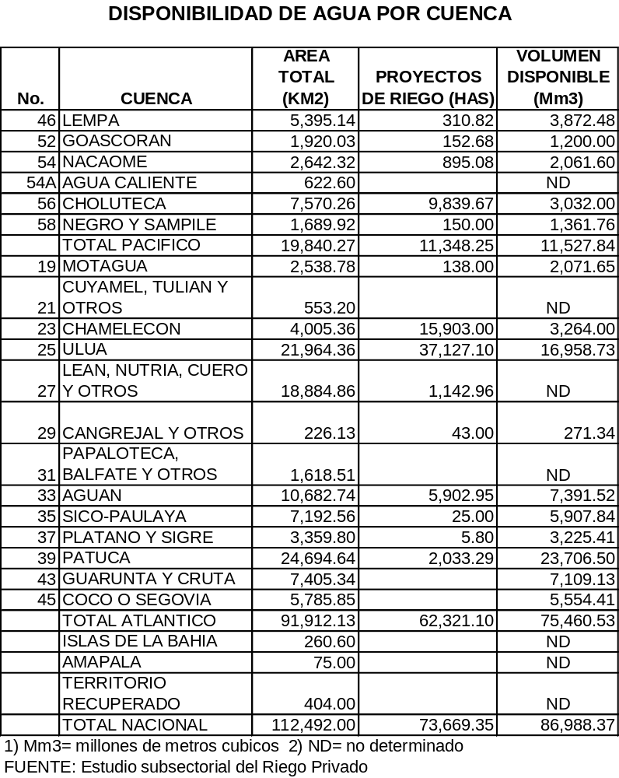

Slide 17
Plan propuesto de Desarrollo de Proyectos de Riego (Periodo 2013 – 2022)
No. | Proyecto | Departamento | Área (ha.)
1 | Desarrollo de los Recursos Hídricos del Valle de Nacaome | Valle | 6,000
2 | Desarrollo Agrícola Bajo riego del Valle del Guayape | Olancho | 6,000
 | Desarrollo Agricola Valle de Agalta | Olancho | 2,000
 | Desarrollo Agrícola del Valle de Sula | Cortes | 4,000
 | Desarrollo Agricola Valle del Aguan | Yoro y Colon | 3,000
3 | Desarrollo Agrícola Bajo Riego del Valle de Jamastrán ( y Teupasenti Primera Etapa) | El Paraíso | 4,000
4 | Desarrollo Agrícola Bajo Riego del Valle de Jesús de Otoro | Intibucá | 2,000
6 | Desarrollo Agrícola del Valle de Corquín, | Copán | 600
7 | Desarrollo Agrícola del Valle de Sulaco | Yoro | 1,000
8 | Desarrollo Agrícola Bajo Riego del Valle del Espino, Comayagua | Comayagua | 1,000
9 | Desarrollo Agrícola de la Cuenca del Rió Choluteca, (Primera Etapa ) | Choluteca | 4,000
10 | Desarrollo Agrícola Bajo Riego del Valle del Rio Talgua y alrededores | Olancho | 600
11 | Micro sistemas integrados de riego en otros valles y en laderas con técnicas de conservación de suelos | Todo el país | 17,800
TOTAL |  |  | 50,000

Slide 18
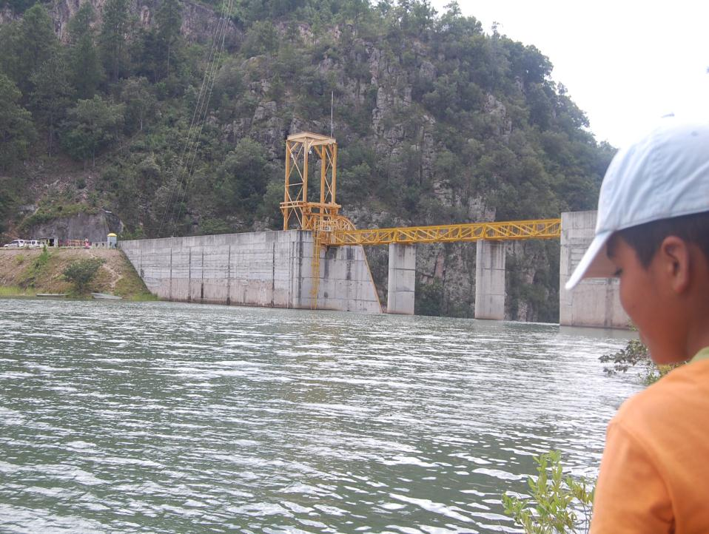

Slide 19
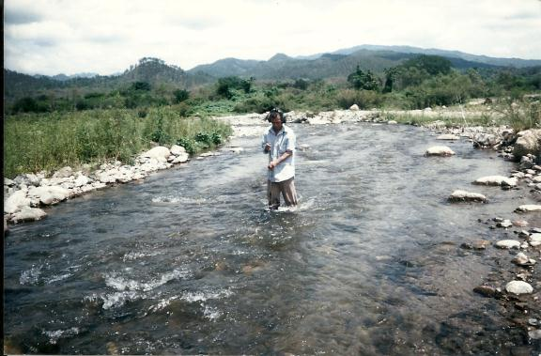

Slide 20
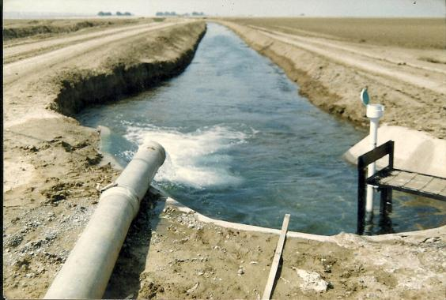

Slide 21
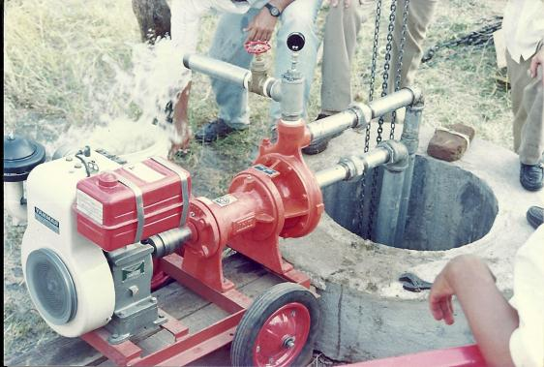

Slide 22
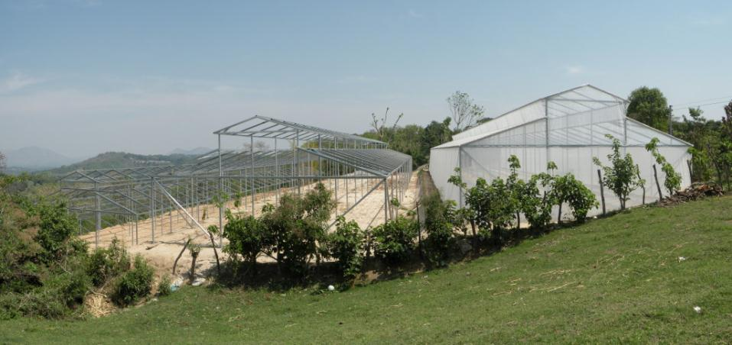

Slide 23
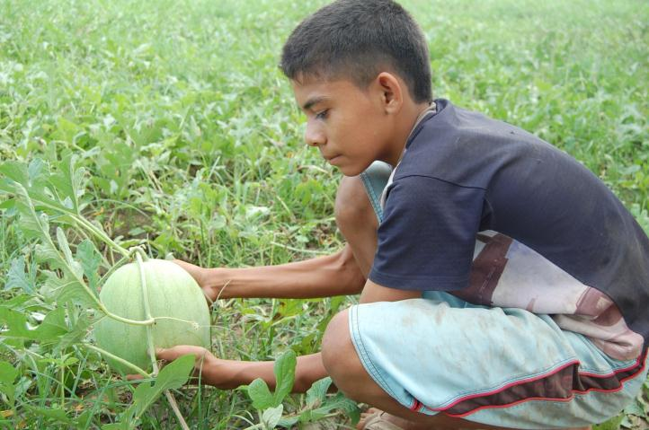

Slide 24
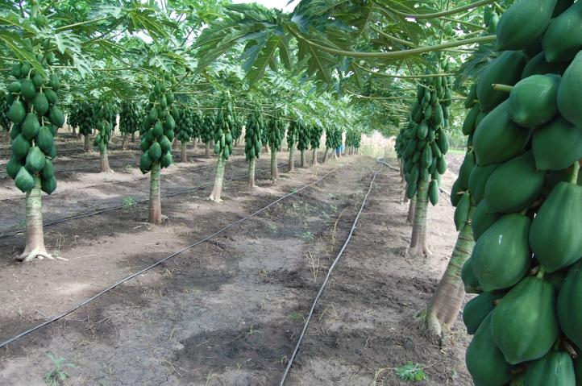

Slide 25
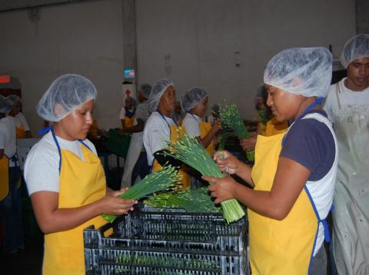
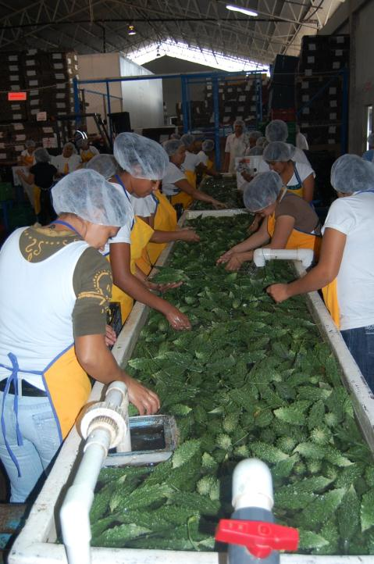
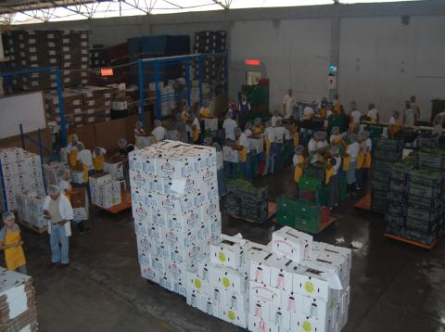

Slide 26
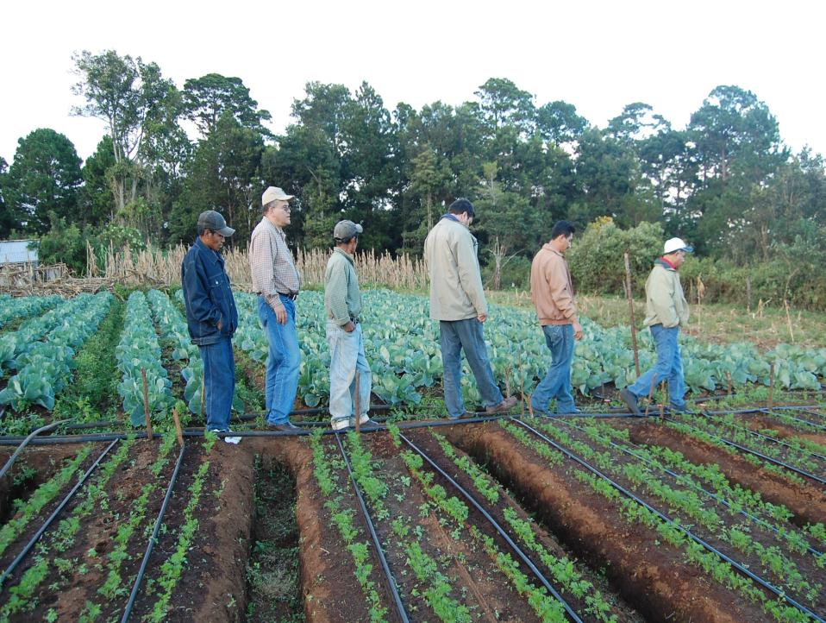

Slide 27
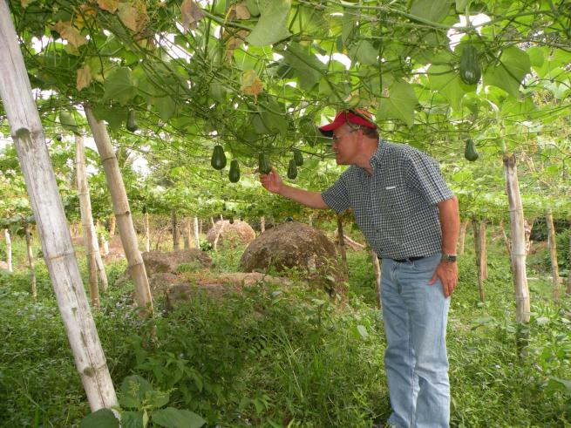

Slide 28
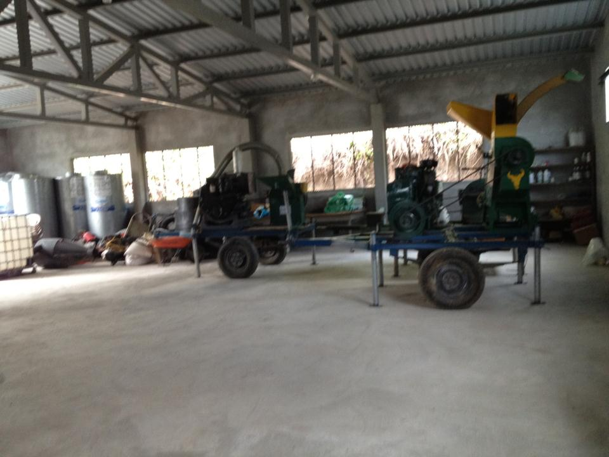

Slide 29
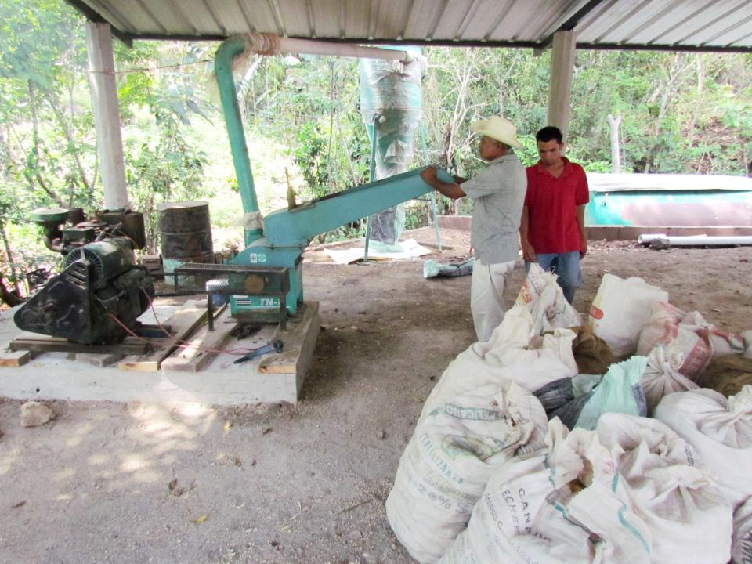

Slide 30
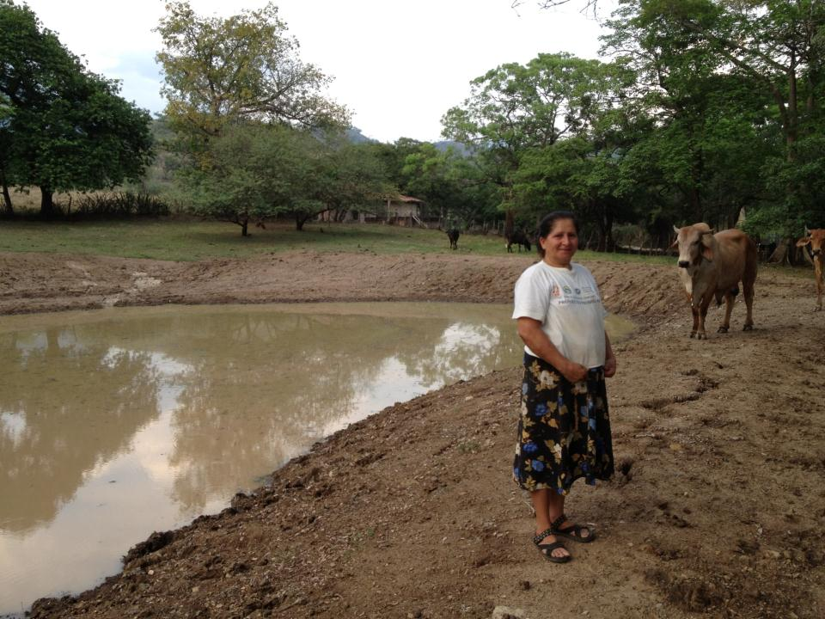

Slide 31
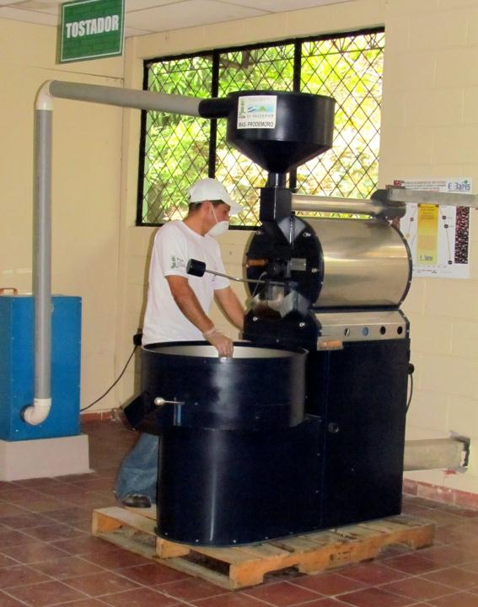

Slide 32
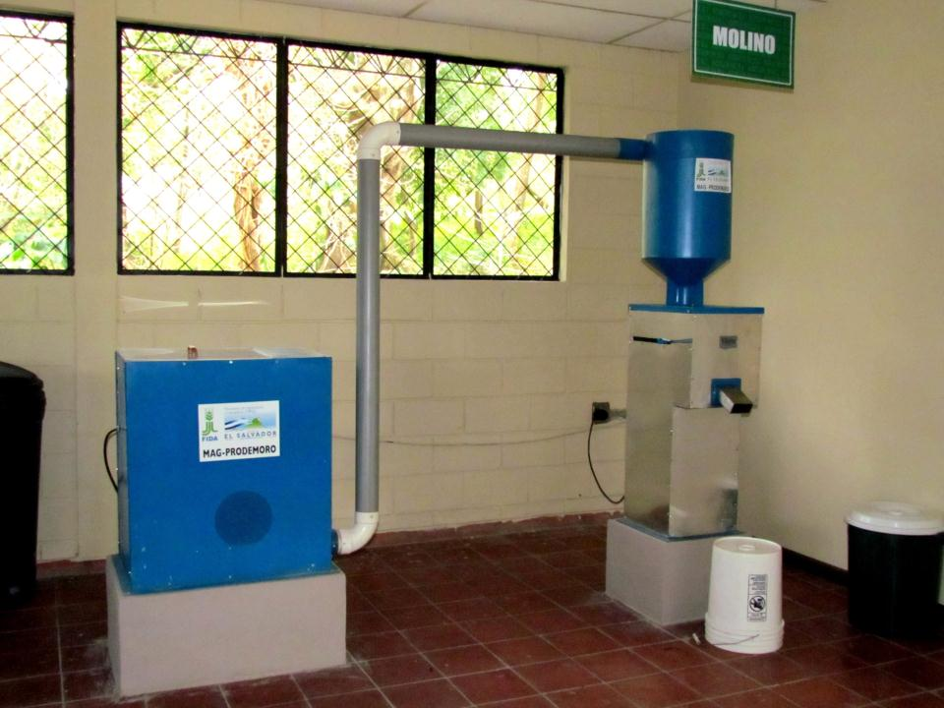

Slide 33
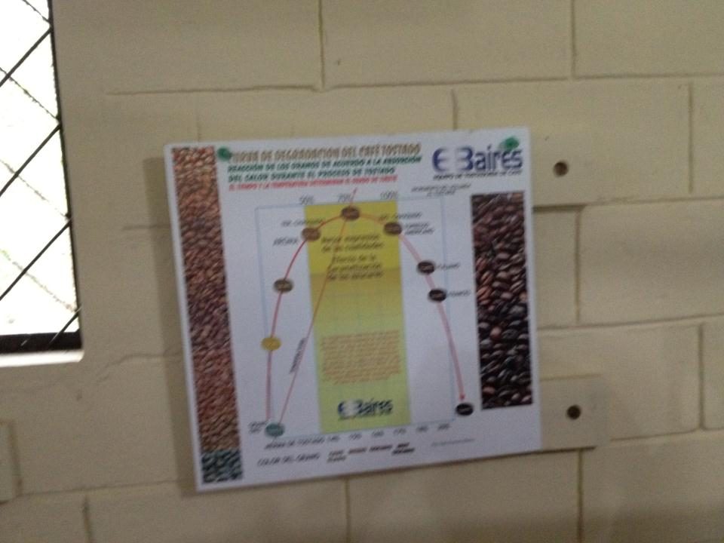

Slide 34
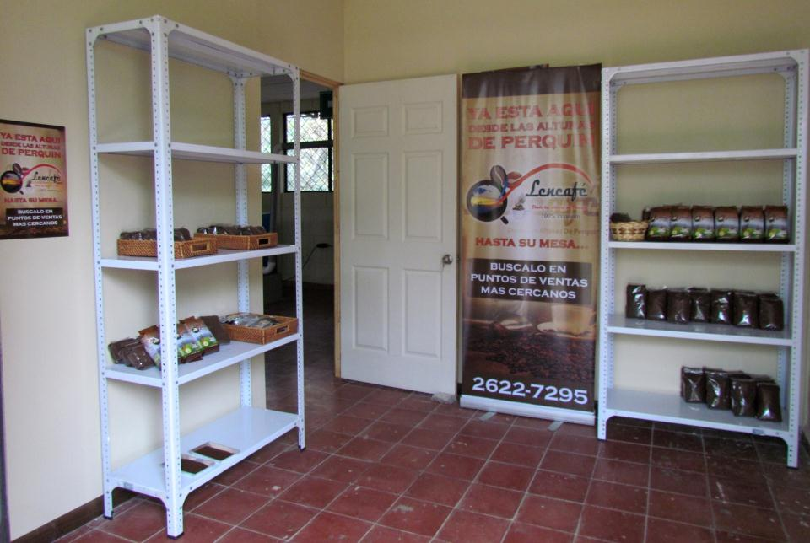

Slide 35
Estrategia de Ejecución del Plan de Desarrollo 2013 - 2022
DESCENTRALIZACION DE OFICINAS DEL AGRO
FORMACION DE EQUIPOS TECNICOS INTERDISCIPLINARIOS ESPECIALIZADOS EN DESARROLLO DE LOS RECURSOS HIDRICOS
DESARROLLO DE 100,000 NUEVAS HECTAREAS CON RIEGO PARA HORTALIZAS, FRUTALES, PASTOS MEJORADOS.
DESARROLLO DE 400 MICROEMPRESAS PARA PROCESAR 3 MILLONES DE QUINTALES DE CAFÉ
DESARROLLO DE 20,000 HA PARA CULTIVO DE TILAPIA Y CAMARON
ASISTENCIA TECNICA DE BROKERS Y AGROSERVICIOS

Slide 36
Estrategia de Ejecución del Plan de Desarrollo 2013 - 2022
PROMOCION DE AGRICULTURA CONSERVACIONISTA EN 100,000 HA DE LADERAS
ALIANZA CON ONGs PARA ASISTENCIA TECNICA
ALIANZAS CON UNIVERSIDADES Y FUNDACIONES DE INVESTIGACION
SEGURO AGRICOLA

Slide 37
Estrategia de Mercadeo de Productos Agrícolas
Establecer ente especializado en inteligencia de mercados (fusionar el IHMA y la Unidad de AGRONEGOCIOS)
Siembras inteligentes: organización y planificación de producción.
Establecer relación entre productores y mercados formales internos
Asignar a las embajadas y consulados profesionales en mercadeo y negocios internacionales
Apertura de nuevos mercados.

Slide 38
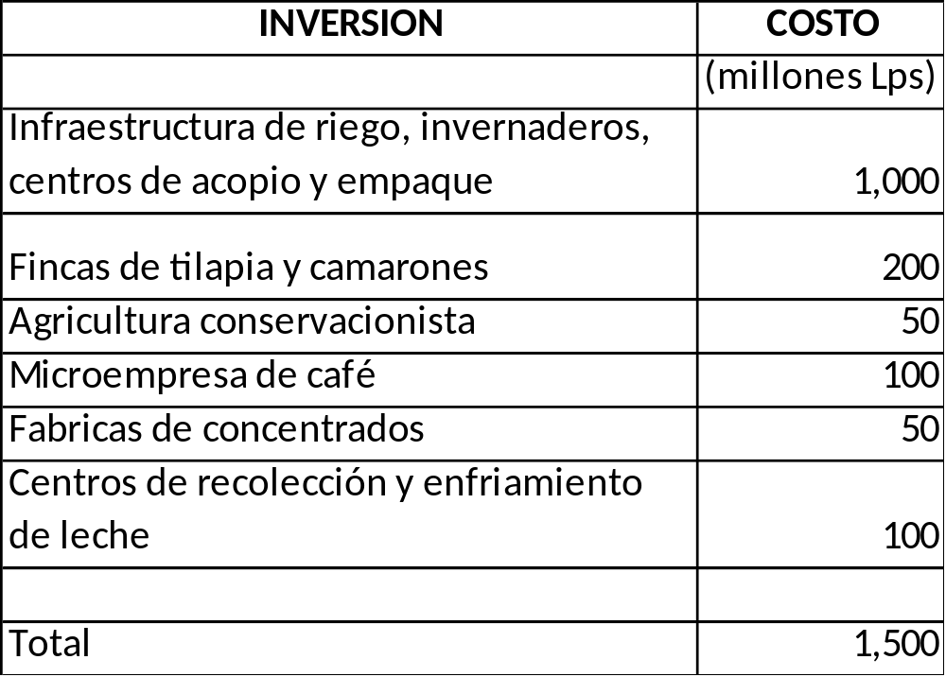
PRESUPUESTO

Slide 39
Presupuesto Nacional

Slide 40
FINANCIAMIENTO
FUENTE | MONTO
 | (millones Lps)
Reducción de presupuesto a SEFIN | 500
Reducción de presupuesto a SDP | 300
Eliminación de presupuesto del PARLACEN | 35
Reducción de evasión fiscal | 565
Aporte de municipalidades | 100
Total | 1,500

Slide 41
RESULTADOS
Eliminación de importaciones de vegetales y frutas tropicales.
Garantizar seguridad alimentaria (granos básicos y legumbres)
Generar 500,000 nuevos empleos
Duplicar las exportaciones agrícolas
Cuadruplicar los ingresos de los productores
Duplicar el PIB agrícola
Incrementar el ingreso percapita a US 56,000
Vivir en paz

Slide 42
Pirámide Demográfica Deseada
RICOS
C MEDIA
Sociedad hondureña
POBRES
EXTREMA POBREZA

